Slide 1
স্বাগতম

Slide 2
পরিচিতি
মোসাঃ শাহানা আখতার
সহকারী শিক্ষক
সবসার উচ্চ বিদ্যালয়
পবা রাজশাহী
Email:shahana12shs@gmail.com
ফোনঃ০১৭৪৫৫৬০৭০২
শ্রেনীঃ নবম
বিষয়ঃ হিসাব বিজ্ঞান
সময়ঃ৫০ মিনিট
তাংঃ ১৪-১১-২০১৯

Slide 3
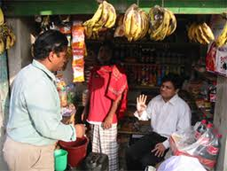
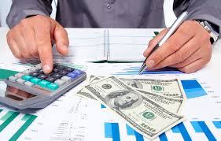
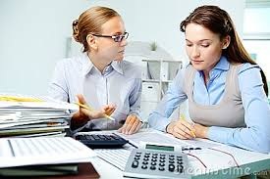
ব্যবসায় লেনদেন
বেচাকেনার হিসাব
হিসাবের কাজের দক্ষতা কম

Slide 4
জাবেদা

Slide 5
শিখন ফলঃ
এই পাঠ শেষে শিক্ষার্থীরা-----
১,জাবেদা কি তা বলতে পারবে।
২,জাবেদার শ্রেণী বিভাগ করতে পারবে।
৩,জাবেদার গুরুত্ব বর্ননা করতে পারবে।
৪,জাবেদার ছক তৈরী করতে পারবে।

Slide 6
উপস্থাপনঃ
সাধারণ জাবেদা
বিশেষ জাবেদা
প্রকৃত জাবেদা
১.ক্রয় জাবেদা
১.সংশোধনী জাবেদা
২.বিক্রয় জাবেদা
২.সমন্বয় জাবেদা
৩.ক্রয় ফেরত জাবেদা
3.প্রারম্ভিক জাবেদা
৪.বিক্রয় ফেরত জাবেদা
4.সমাপনী জাবেদা
৫.নগদ প্রাপ্তি জাবেদা
৬.নগদ প্রদান জাবেদা

Slide 7
লেনদেন লিপিবব্ধ করণ
পাকা বহির সহায়ক
লেনদেনের মোট সংখ্যা ও পরিমান জানা
জাবেদার গুরুত্ব
ভুল ত্রুটি হ্রাস
লেনদেনের ব্যাখ্যা
দ্বৈত স্বত্তার প্রয়োগ নিশ্চিত

Slide 8
একক কাজ
কিভাব জাবেদা থাকে লেনদেনের মোট সংখ্যা ও পরিমান জানা যায়?

Slide 9
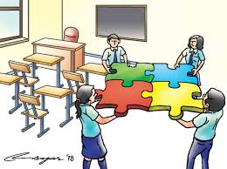
দলগত কাজ
পন্য ক্রয়-----৯০০০
বাহারের নিকট বিক্রয় হতে প্রাপ্তি---১৫০০০
ব্যাংকে জমা----৮০০০
বিক্রয়---১৪০০০
উপরোত্ত লেনদেনের ভিত্তিতে জাবেদা প্রস্তত কর?

Slide 10
মূল্যায়নঃ
১,লেনদেনের জাবেদা কী।
২, ক্রয় জাবেদা কাকে বলে।
৩,সাধারন জাবেদাকে কয় ভাগে ভাগ করা যায়।

Slide 11
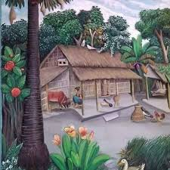
বাড়ী কাজ
জাবেদার বৈশিষ্ট্য বর্ননা কর।

Slide 12
ক্লাস শেষে সবাইকে ধন্যবাদ

